Slide 1

Think Globally
Towards Cross-Lingual Web Services
-- a smart phone application for occasional travelers --
Yuri Tijerino Ph.D.
Associate Professor
Department of Applied Informatics
School of Policy Studies
Kwansei Gakuin University
In collaboration with the Data Extraction Group
Brigham Young University
Act Locally

Slide 2
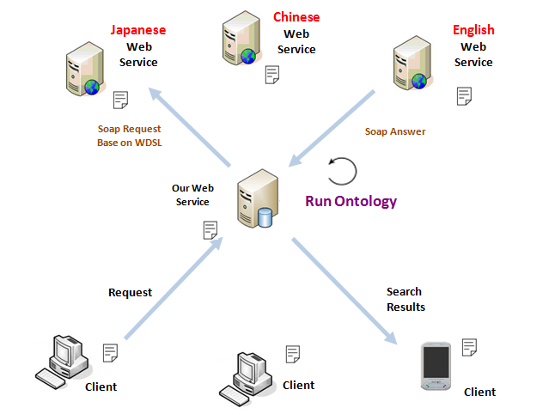
Research overview
Conceptual overview of cross-lingual web service framework
English
日本語
English
日本語

Slide 3
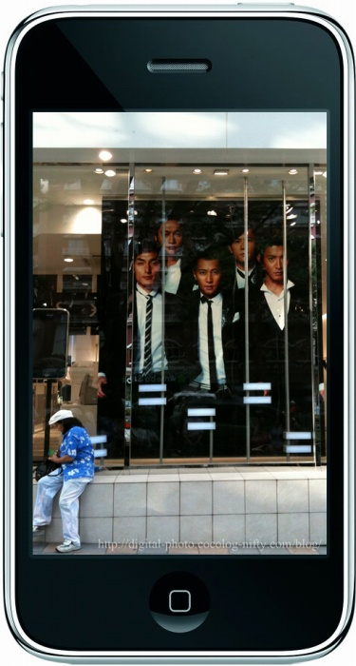
Demo
大阪城に行きたい
想去大阪城
I wanna go to Osaka Castle
出発地はどこですか：
1.現在地から（GPS）
2.ホテルから
その他：（入力）
从哪里出发：
1.现在地出发（GPS）
2.酒店出发
其他(输入)
From：
1.Here（GPS）
2.Hotel
Other(Input)
【現在地を押す】
【按下现在地】
【Press here】
現在地から、大阪城までの経由情報：
从现在地到大阪城的路经情报：
The route from here to Osaka Castle：
最寄駅 なんば まで歩く約５分 地図
電車 - 大阪市営御堂筋線・千里中央行
12:42 なんば 発
2分
12:44 心斎橋 着
電車 - 大阪市営長堀鶴見緑地線・門真南行
5分で乗換
12:49 心斎橋 発
10分
12:59 大阪ビジネスパーク 着
大阪府大阪市中央区大阪城１−１ まで歩く約 10分 地図
その他のルート（時間条件指定）
到最近站 难波(なんば) 徒步约5分钟 地图
地铁- 大阪市营御堂筋线 – 千里中央方向
(電車 - 大阪市営御堂筋線・千里中央行)
12:42 出发 难波 (なんば)
2分
12:44 到达 心斋桥 (心斎橋)
地铁 –大阪市营长掘鹤见绿地线 – 门真南方向
電車 - 大阪市営長堀鶴見緑地線・門真南行
5分钟换乘
12:49 出发 心斋桥 (心斎橋)
10分
12:59 到达 大阪商业公园 (大阪ビジネスパーク)
到大阪府大阪市中央区大阪城１−１ 徒步约 10分 地图
其他条件检索
To nearest station Nanba(なんば)
Walk about 5 min MAP
Subway- Osaka suji-line
(電車 - 大阪市営御堂筋線・千里中央行)
12:42 depart Nanba (なんば)
2Min
12:44 Arrive Shinsaibashi (心斎橋)
Subway – Osaka Nakahoriturumityokuti line
電車 - 大阪市営長堀鶴見緑地線・門真南行
5min change
12:49 depart Shinsaibashi (心斎橋)
10分
12:59 Arrive OsakaBusinessPark (大阪ビジネスパーク)
To Osaka Castle walk about 10 min MAP
Use other condition
大阪城に行きたい

Slide 4
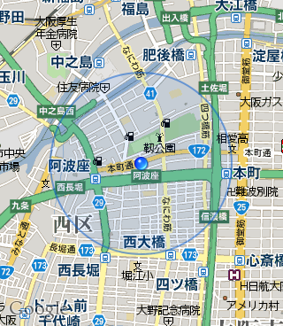
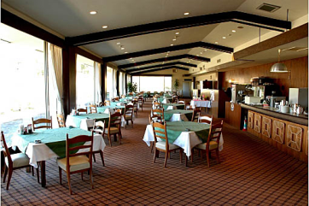
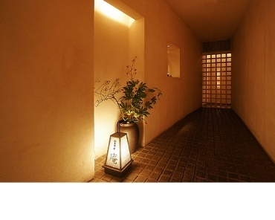
demo
○○○○レストラン
◇予算◇
1万～2万
◇営業時間◇
16:00~23:00
予約する
××××料亭
◇予算◇
2万～3万
◇営業時間◇
12:00~22:00
予約する
＞次へ
予約完了
予約内容確認はコチラから
○○○○レストラン
◇予約◇
▽月 ▽日
◇時間◇
▽~ ▽
◇コース◇
▽
予約する
周辺のレストラン

Slide 5
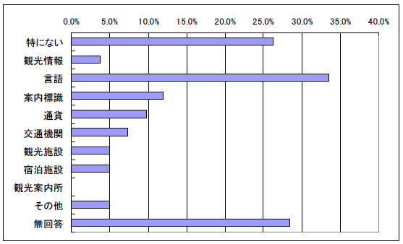
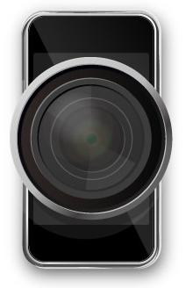
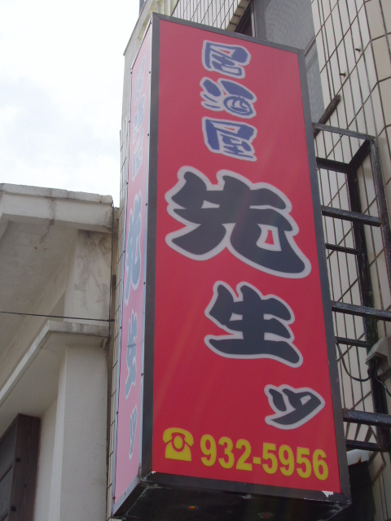

Value added services
Either automated or wizard-of-Oz approach
？
？
I can’t read that signboard!!
What does it mean?
？
？
Captured letters
居酒屋 先生っ
---------------
Translated into…
Tavern “Sensei”

Slide 6
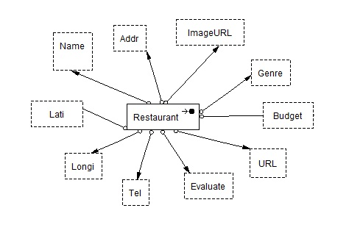
A simplified example
“fine me bbq house near umeda, and budget below 5000 yen”
>= Operator

Slide 7
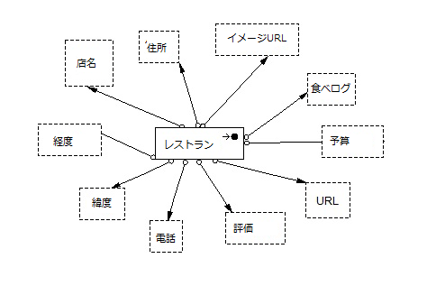
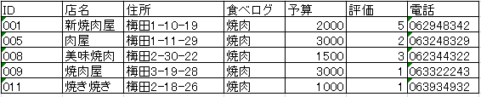
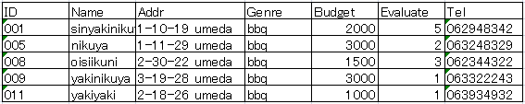
Cross lingual mappings
“fine me bbq house near umeda, and budget below 5000 yen”
EN
JP
JP
EN

Slide 8
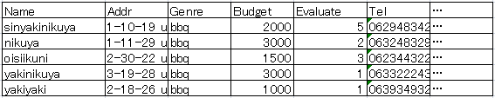
Expected results
“fine me bbq house near umeda, and budget below 5000 yen”

Slide 9
Potential services

Slide 10
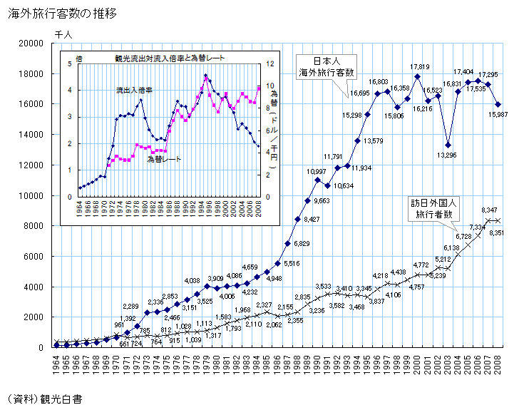
なぜ儲かるか？
日本における旅行者の市場規模
訪日外国人旅行者数
  2008年 835万人

Slide 11



Who makes money?
An example Revenue flow
Hotel Operator
Revenue from HS
Rental
Telecom Operators
Increased
Occupancy
Potential
Investors
Users
Percent of
Sales
Advertisement
広告サービス
Advertisement

Slide 12

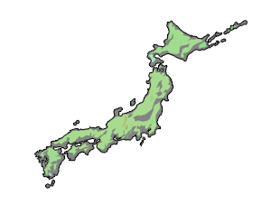



How do we make money
Percent of sales
Buy in their own language
Own currency
Delivery service
Frees up time for tourism
Users
Easy Market Segmentation
Retain Services through membership
注文
Users
Web merchants
Delivery
3% of sales

Slide 13
Technical and Other issues
Technical limitations
  Works best for selected Web Services within selected domains
  Code base needs lots of optimization (maybe rewriting)
  Ontological i18n & L10n strategies needed for data frames
Business Strategy Issues
  Needs to be global effort
  Business may differ by country or region
  Patent versus publish

Slide 14
Some numbers for Japan
 | 第1期 平成22年4月期 | 第2期 平成23年4月期 | 第3期 平成24年4月期 | 第4期 平成25年4月期 | 第5期 平成26年4月期
ホテル数 | 17 | 100 | 200 | 400 | 800
平均ルーム数 | 150 | 150 | 150 | 150 | 150
稼働率 | 77% | 77% | 77% | 77% | 77%
外国人率 | 30% | 32% | 35% | 38% | 40%
平均1ルームあたり人数 | 1.5 | 1.5 | 1.5 | 1.5 | 1.5
hotemobiを利用する 外国人率 | 30% | 40% | 50% | 60% | 70%
年間 | 365 | 365 | 365 | 365 | 365
契約回数 | 96,751 | 809,424 | 2,213,269 | 5,767,146 | 14,164,920
予想利用者数(3日滞在) | 32,250 | 269,808 | 737,756 | 1,922,382 | 4,721,640
googleなどよる広告利益 （1回契約あたり10円） | ¥967,515 | ¥8,094,240 | ¥22,132,688 | ¥57,671,460 | ¥141,649,200
商品販売利益 1人あたり1万円の購買(3%の利益) |  | ¥80,942,400 | ¥221,326,875 | ¥576,714,600 | ¥1,416,492,000
売上高 | ¥967,515 | ¥89,036,640 | ¥243,459,563 | ¥634,386,060 | ¥1,558,141,200

Slide 15
Projected revenue for japan
年度項目 | 第１期平成２２年 ４月期 | 第2期平成２３年 ４月期 | 第3期平成２４年 ４月期 | 第4期平成２５年 ４月期 | 第5期平成２６年 ４月期
1.売 上 高 | 967,515 | 89,036,640 | 243,459,563 | 634,386,060 | 1,558,141,200
2.売上原価 | 0 | 0 | 0 | 0 | 0
3.粗利益（①－②） | 967,515 | 89,036,640 | 243,459,563 | 634,386,060 | 1,558,141,200
4.人件費 | 70,150,000 | 133,572,500 | 191,935,000 | 234,312,500 | 261,395,000
5.設備投資費 | 5,100,000 | 6,000,000 | 6,650,000 | 6,920,000 | 7,120,000
6.減価償却費 | 1,661,107 | 2,110,619 | 2,399,640 | 2,244,438 | 1,502,089
7.広告宣伝費 | 0 | 10,000,000 | 15,000,000 | 30,000,000 | 50,000,000
8.その他経費 | 1,000,000 | 1,200,000 | 1,500,000 | 1,700,000 | 2,000,000
9.経費合計 | 77,911,107 | 152,883,119 | 217,484,640 | 275,176,938 | 322,017,089
10.営業利益（③－⑨） | -76,943,592 | -63,846,479 | 25,974,923 | 359,209,122 | 1,236,124,111
＜営業外損益＞
11.支払利息等 | 0 |  | 0 | 0 | 0
12.経常利益（⑩＋⑪） | -76,943,592 | -63,846,479 | 25,974,923 | 359,209,122 | 1,236,124,111
13.税引前当期利益 | -76,943,592 | -63,846,479 | 25,974,923 | 359,209,122 | 1,236,124,111
14.法人税等 (30%) | 0 | 0 | 7,792,477 | 107,762,737 | 370,837,233
15.当期利益（⑬－⑭） | -76,943,592 | -63,846,479 | 18,182,446 | 251,446,385 | 865,286,878

Slide 16
What we need to do

Slide 17
Summer plans
3 weeks in September with students
2 Chinese master students with combined coding experience of 10+ years
1 senior interested in business models
1 sophomore for English-Japanese optimization

